Slide 1
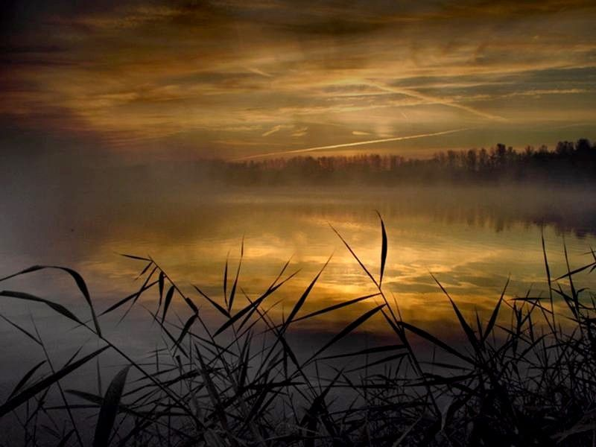
VIVIR
cvonck@zeelandnet.nl

Slide 2
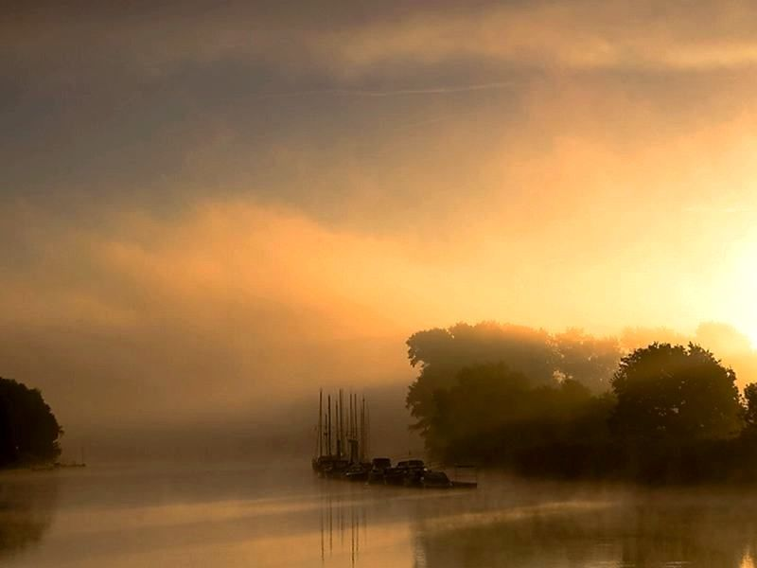
Vivir es...
*Caminar por la calle sin tener miedo,
*Saber decir que No,
*Levantarse a cualquier hora y no sentirse culpable,
*Comer cuando se tiene hambre,

Slide 3
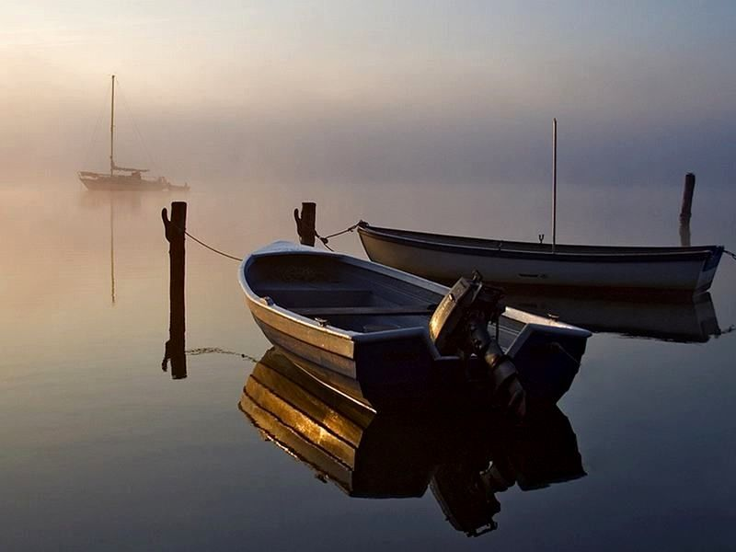
Saber decir que SI,
*Cumplir con las obligaciones sin sentirse obligado,
*Poder mirar a todos sin sentirse avergonzado,
*Estar contento con uno mismo,

Slide 4
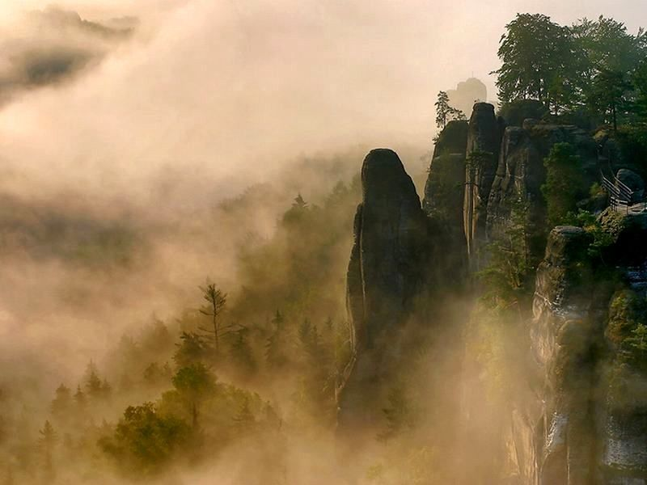
*Tener miedos y superarlos,
*No tener miedo de tener miedo,
*Saber compartir lo que se tiene,
*Dar a los que amamos,

Slide 5
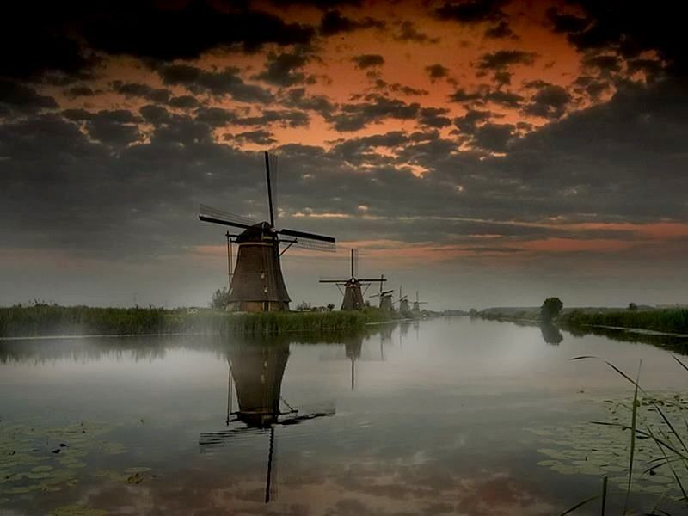
Tener tiempo para nosotros,
*Caminar por la playa desierta y sentirse acompañado,
*Tener amigos que nos quieran,
*Poder conversar con nuestros hijos

Slide 6
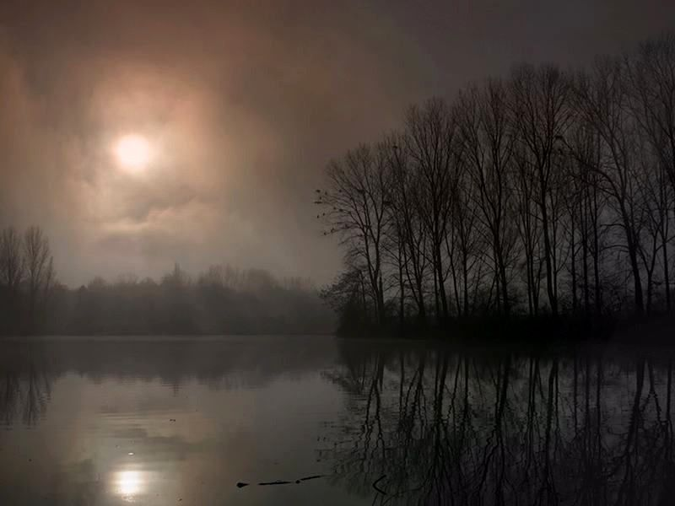
Poder saber estar en silencio,
*Saber que hay cosas que nos preocupan,
*Saber que hay cosas que nos exceden,

Slide 7
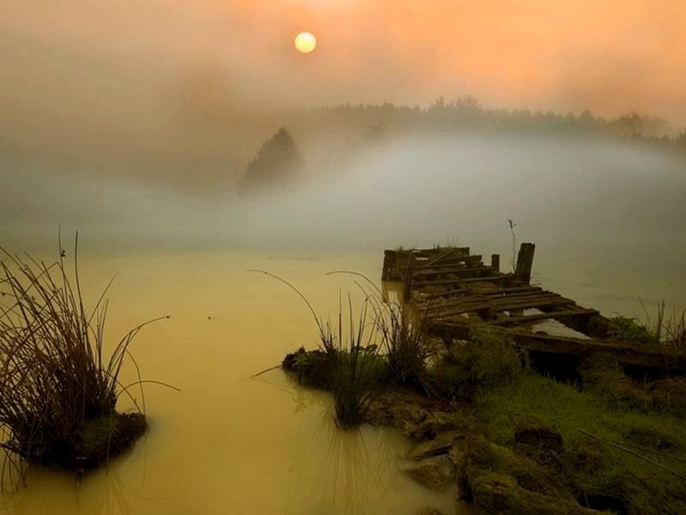
Tener conciencia de que nos aman y
No buscar que nos amen,
*Sentir que estamos vivos,

Slide 8
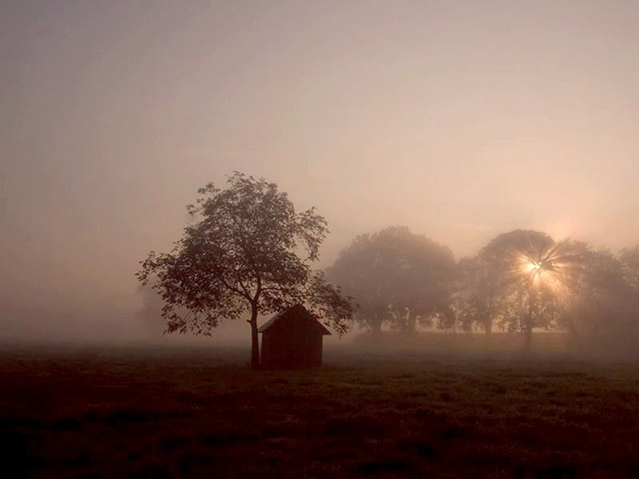
*Saber aceptar lo que nos toca,
*Reír y llorar cuando queremos,

Slide 9
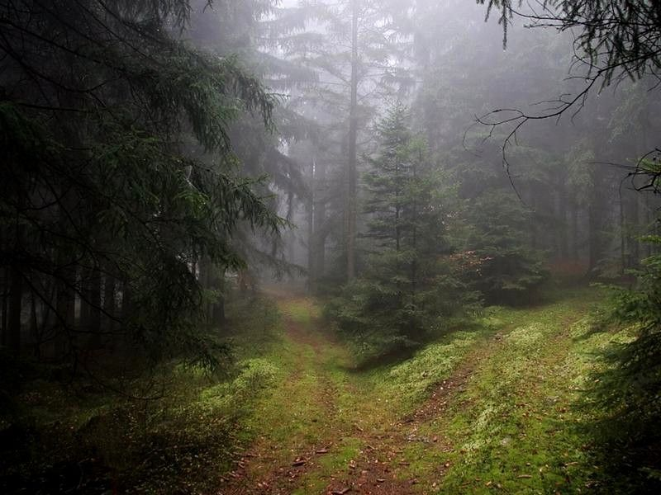
*Poder descansar sin que nos cansemos,
*Poder mirar las estrellas sin que nos olvidemos

Slide 10
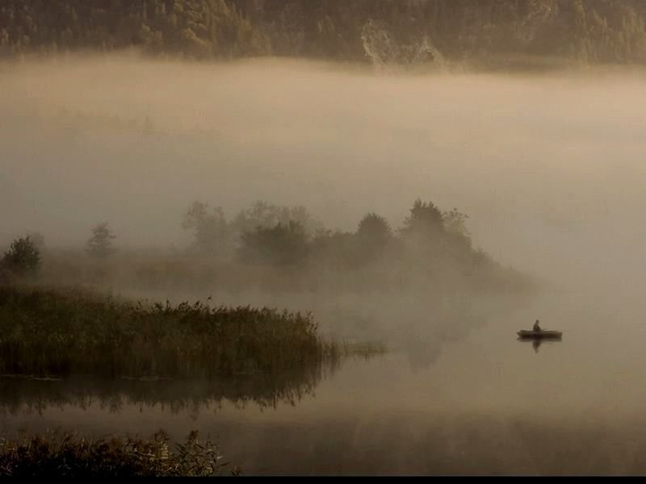
Poder mirar las estrellas sin que nos olvidemos
De nosotros, de nada, de nadie,
*Saber pedir perdón,
*Saber sufrir, Saber olvidar,

Slide 11
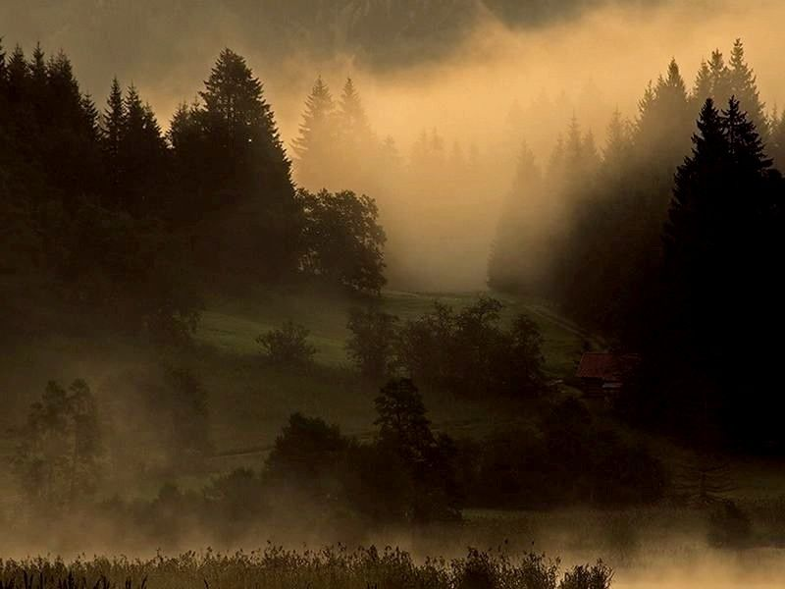
*Saber perder, Saber ganar,
*Saber perdonar, Saber morir,
*Poder dar sin que nos importe,

Slide 12
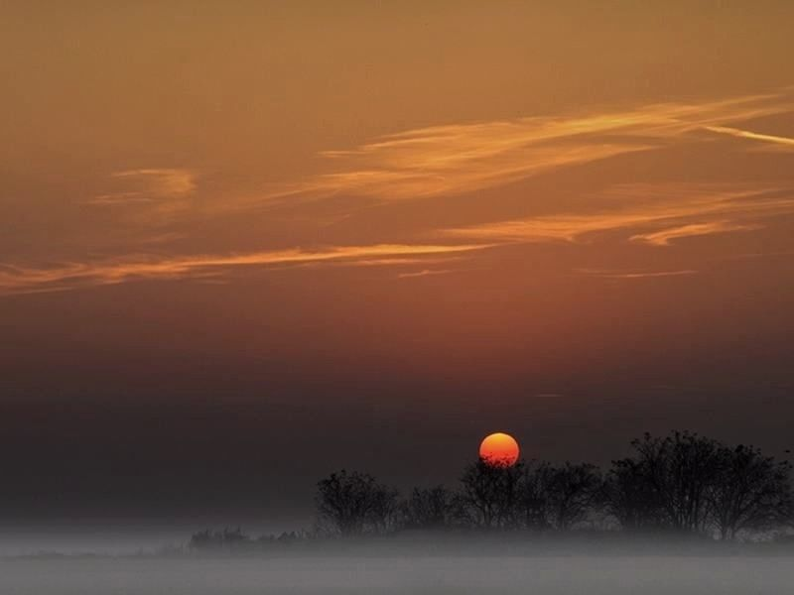
Saber que podemos equivocarnos,
*Reconocer que hay personas que no nos quieren,
*Saber soñar, pero sin vivir soñando,

Slide 13
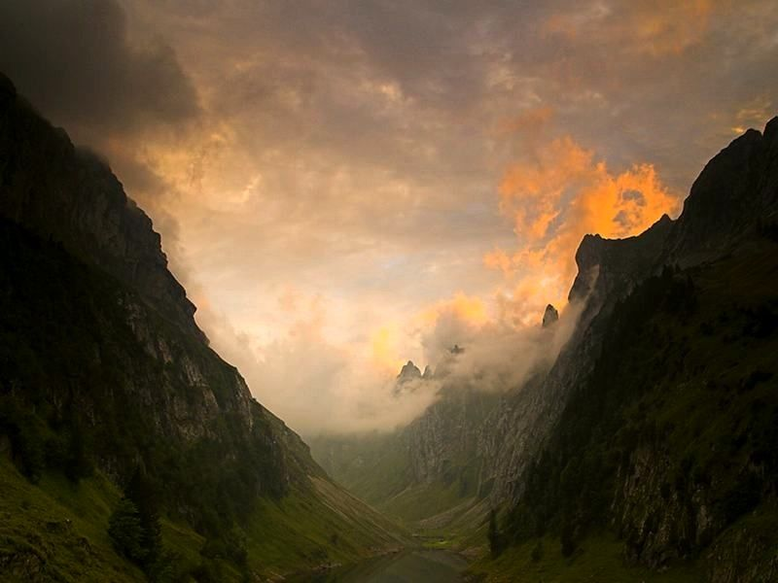
*Poder mirar al mañana y no darle importancia,
*No tener de que arrepentirse, pero saber hacerlo,
*Aceptar al prójimo como es,
*Saber comprender el llanto de los demás,

Slide 14
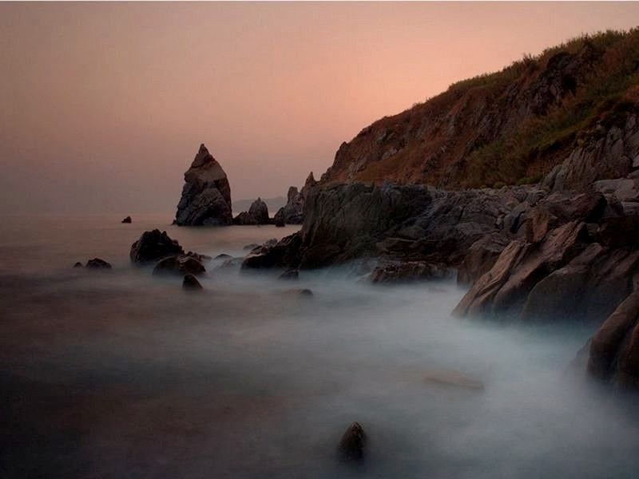
*Estar contento por lo que somos,
*Saber jugar como los niños,
*Tener conciencia de que somos poco,
Pero también muy importantes,
*Saber ser feliz y saberlo,

Slide 15
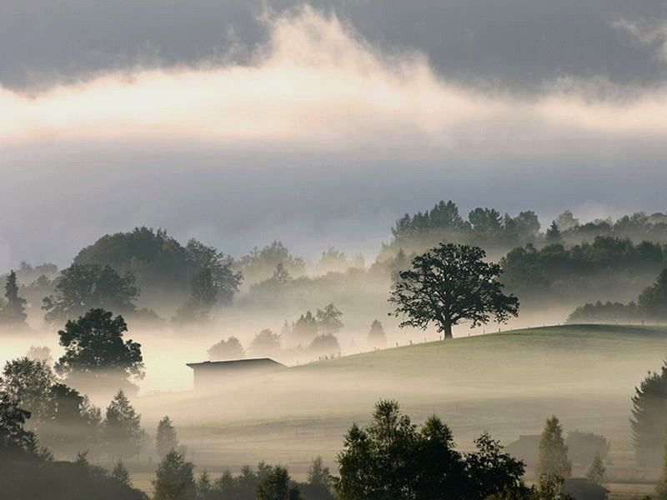
Saber que somos un mundo en el que
Cabe un Mundo,
*No mentirnos,

Slide 16
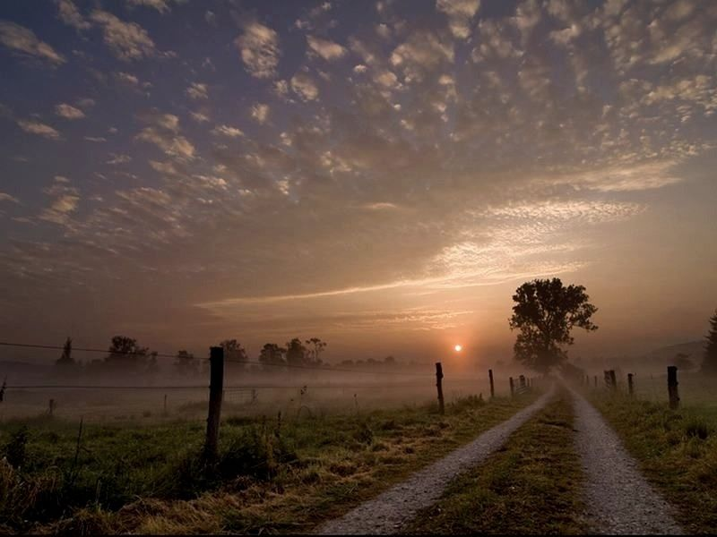
*Saber que para alguien somos un Mundo,
*Saber aceptar lo que nos dan,
*No exigir,
*Poder dar cuanto nos piden,
*Saber dar sin que nos pidan,

Slide 17
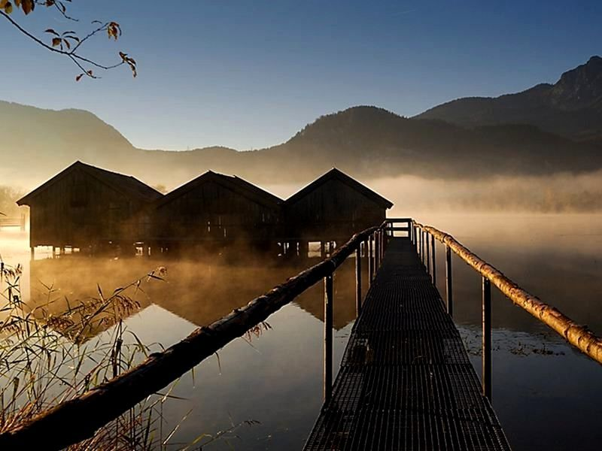
*Saber ser orgulloso,
*Saber ser humilde,
*Saber mirar a una mujer,
*Saber mirar a un hombre,

Slide 18
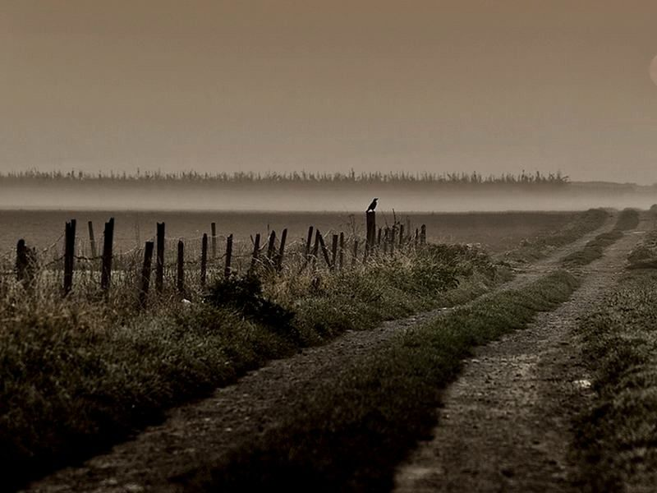
No tener miedo a nuestra libertad,
*No tener ataduras, pero amar las que tenemos,
*Poder y saber cambiar,
*Poder y saber: hacer, decir, pensar, amar:
TODO
Desconozco Su Autor

Slide 19



Accede a la sección que desees desde aquí:
Propia Creación
De la Red
Dedicatorias | Fechas Especiales | Graciosos
Historia y Arte | Lugares | Musicales
Naturaleza y Ciencias | Política | Reflexión
Religiosos | Románticos | Salud
Dedicatorias | Fechas Especiales | Graciosos
Historia y Arte | Lugares | Musicales
Naturaleza y Ciencias | Política | Reflexión
Religiosos | Románticos | Salud
Si deseas recibir pps periódicamente en tu correo electrónico subscríbete aquí:

